Slide 1

Настройка сети в Linux. Работа с IPtables
Семинар 5 Курс “Операционные системы и виртуализация”

Slide 2
Содержание семинара

Slide 3

План на сегодня
Семинар 5
Вопросы по лекции
Просмотр настроек сети в системе. Команды ip и ss.
Настройка сетевой конфигурации через netplan.
Добавление адреса к интерфейсу, маршрута через ip.
Диагностика работоспособности сети.
Принципы фильтрации пакетов в iptables. Таблицы и цепочки.
Настройка правил фильтрации для работы сервера.
Перенаправление портов. Сохранение конфигурации.

Slide 4



Ваши вопросы

Slide 5
Настройка и диагностика сети
Семинар 5

Slide 6

Просмотр настроек сети в системе. Команды ip и ss.
Семинар 5
20 мин

Slide 7
Настройка сетевой конфигурации через netplan.
Семинар 5
15 мин

Slide 8
Добавление адреса к интерфейсу, маршрута через ip.
Семинар 5
5 мин

Slide 9
Диагностика работоспособности сети.
Семинар 5
10 мин

Slide 10

Перерыв

Slide 11
Настройка пакетного фильтра
Семинар 5

Slide 12
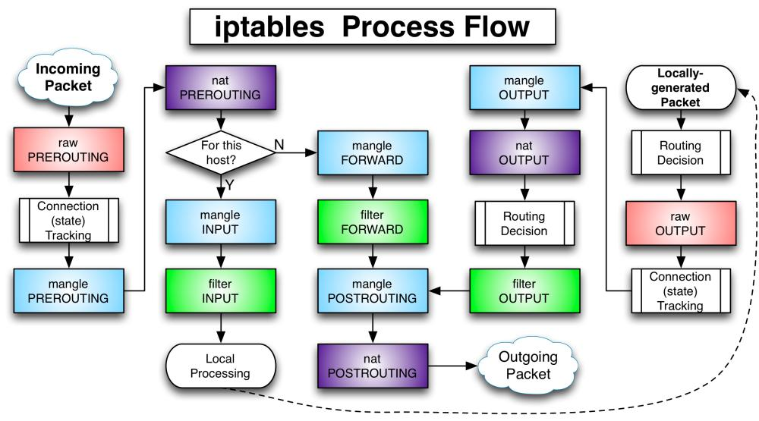
Принципы фильтрации пакетов в iptables. Таблицы и цепочки.
Семинар 5
5 мин

Slide 13
Настройка правил фильтрации для работы сервера.
Семинар 5
20 мин

Slide 14
Перенаправление портов. Сохранение конфигурации.
Семинар 5
10 мин

Slide 15

Домашнее задание
Семинар 5
Задание:
Настроить статическую конфигурацию (без DHCP) в Ubuntu через ip и netplan. Настроить IP, маршрут по умолчанию и DNS-сервера (1.1.1.1 и 8.8.8.8). Проверить работоспособность сети.
Настроить правила iptables для доступности сервисов на TCP-портах 22, 80 и 443. Также сервер должен иметь возможность устанавливать подключения к серверу обновлений. Остальные подключения запретить.
Запретить любой входящий трафик с IP 3.4.5.6.
* Запросы на порт 8090 перенаправлять на порт 80 (на этом же сервере).
* Разрешить подключение по SSH только из сети 192.168.0.0/24.
Результат:
Текст команд, которые применялись при выполнении задания. При наличии: часть конфигурационных файлов, которые решают задачу. Присылаем в формате текстового документа: задание и команды для решения (без вывода). Формат - PDF (один файл на все задания).

Slide 16
Ваши вопросы?

Slide 17

Спасибо
за внимание

